Slide 1
Teknologiateollisuuden /
Suomen talousnäkymät
Elokuu 2018

Slide 2
Suomi tarvitsee pitkäkestoista yritysten kasvua tukevaa talous- ja veropolitiikkaa

Slide 3
Talous- ja veropolitiikan tavoitteeksi tulisi asettaa kolmen prosentin vuotuinen BKT-kasvu 2018-2023
*) IMF:n ennuste euroalueelle huhtikuussa 2018: 2,4 % vuonna 2018, 2,0 % vuonna 2019, 1,7 % vuonna 2020, 1,5 % vuonna 2021, 1,5 % vuonna 2022, 1,4 % vuonna 2023
Lähde: IMF, Macrobond, Teknologiateollisuus ry

Slide 4
Teollisuuden tuotannolliset ja T&K-investoinnit Suomessa eivät ole yltäneet 2007-2008 tasolle
Miljardia euroa, kiintein 2010 hinnoin
*) Sisältää ohjelmistoinvestoinnit
Lähde: Tilastokeskus, Kansantalouden tilinpito, EK:n investointitiedustelu kesäkuu 2018 (yritysten suunnitelmat vuodelle 2018)

Slide 5
Teollisuuden kokonaisinvestoinnit Suomessa ovat pienemmät kuin pääomien kuluminen
Miljardia euroa, kiintein 2010 hinnoin
*) Sisältää ohjelmistoinvestoinnit
Lähde: Tilastokeskus, Kansantalouden tilinpito, EK:n investointitiedustelu kesäkuu 2018 (yritysten suunnitelmat vuodelle 2018)

Slide 6
Teollisuuden tuotannolliset investoinnit Suomessa ovat nyt pääomien kulumisen suuruiset
Miljardia euroa, kiintein 2010 hinnoin
Lähde: Tilastokeskus, Kansantalouden tilinpito, EK:n investointitiedustelu kesäkuu 2018 (yritysten suunnitelmat vuodelle 2018)

Slide 7
Teollisuuden tuotannollista pääomaa Suomessa on hävinnyt merkittävästi, erityisesti 2008 jälkeen
Miljardia euroa, kiintein 2010 hinnoin
Lähde: Tilastokeskus, Kansantalouden tilinpito, EK:n investointitiedustelu kesäkuu 2018 (yritysten suunnitelmat vuodelle 2018)

Slide 8
Taustatietoa teknologiateollisuudesta sekä koko vientisektorista

Slide 9
Teknologiateollisuus on viiden toimialan kokonaisuus
ELEKTRONIIKKA- JA SÄHKÖTEOLLISUUS
ABB, Ensto, Microsoft Mobile,
Murata Electronics, Nokia, Planmeca,
Polar Electro, Suunto, Vacon, Vaisala…
METALLIEN JALOSTUS
Boliden, Componenta, Kuusakoski, Luvata, Outokumpu, Outotec,
Ovako, Sacotec, SSAB …
KONE- JA METALLITUOTETEOLLISUUS
Abloy, Cargotec, Finn-Power, Fiskars, Glaston, Kone, Konecranes, Metso,
Meyer Turku, Normet, Oras, Patria, Pemamek, Ponsse, Stala, Valmet,
Valtra, Wärtsilä…
TIETOTEKNIIKKA-ALA
Affecto, Basware, Bilot, CGI, Comptel, Digia, Efecte, Enfo, F-Secure, Fujitsu Finland, IBM, Innofactor, Knowit,
Microsoft, Nixu, Tieto…
SUUNNITTELU JA KONSULTOINTI
A-Insinöörit, Citec, Elomatic, Etteplan, FCG,
Granlund, Neste Jacobs, Pöyry, Ramboll,
Rejlers, SITO, SWECO, WSP…

Slide 10
Teknologiateollisuus on viiden toimialan kokonaisuus
ELEKTRONIIKKA- JA SÄHKÖTEOLLISUUS
tietoliikennelaitteet, sähkökoneet, terveysteknologia
liikevaihto (2017): 14,4 mrd euroa
henkilöstö (2017): 37 800
METALLIEN JALOSTUS
terästuotteet, värimetallit, valut,
metallimalmikaivokset
liikevaihto (2017): 10,1 mrd euroa
henkilöstö (2017): 16 100
KONE- JA METALLITUOTETEOLLISUUS
koneet, metallituotteet, kulkuneuvot
liikevaihto (2017): 29,9 mrd euroa
henkilöstö (2017): 127 900
TIETOTEKNIIKKA-ALA
tietotekniikkapalvelut, ohjelmistot
liikevaihto (2017): 12,3 mrd euroa
henkilöstö (2017): 66 900
SUUNNITTELU JA KONSULTOINTI
teollisuuden, yhteiskunnan
ja rakentamisen asiantuntijapalvelut
liikevaihto (2017): 6,0 mrd euroa
henkilöstö (2017): 50 900

Slide 11

Teknologiateollisuus
– Suomen suurin elinkeino
51 % Suomen koko viennistä.
Alan yritykset investoivat Suomessa vuosittain noin 5 miljardia euroa.
70 % Suomen koko elinkeinoelämän
t&k -investoinneista.
Alan yritykset työllistävät suoraan noin 310 000 ihmistä.
Teknologiateollisuus ry on EK:n suurin jäsenliitto – 1 600 jäsenyritystä.

Slide 12
Suomalaisten teknologiateollisuuden pörssiyritysten henkilöstöstä 87 % on ulkomailla, 13 % Suomessa (2017)
Lähde: Pörssiyritysten vuosikertomukset

Slide 13

Teknologiateollisuuden tavaravienti Suomesta alueittain 2017
Tavaravienti yhteensä 30,6 mrd. euroa*
Länsi-Eurooppa
16,44 mrd. €
53,7 %
Keski- ja Itä-Eurooppa
5,11 mrd. €
16,6 %
Pohjois-Amerikka
2,79 mrd. €
9,1 %
Aasia
4,51 mrd. €
14,7 %
Lähi- ja Keski-Itä
0,51 mrd. €
1,7 %
Etelä- ja Väli-Amerikka
0,84 mrd. €
2,8 %
Afrikka
0,43 mrd. €
1,4 %
*) Tavaraviennin lisäksi alan yrityksillä oli palveluvientiä alustavien tietojen mukaan noin 13 miljardia euroa.
Lähde: Tullihallitus, Tilastokeskus

Slide 14
Teknologia-, metsä- ja kemianteollisuus tuovat 81 % Suomen tavara- ja palveluviennin tuloista
Tavara- ja palveluvienti: miljardia euroa ja osuus Suomen viennistä 2017
Palveluviennin toimialakohtaiset tiedot ovat alustavia.
Lähde: Tullihallitus, Tilastokeskus (kansantalouden tilinpito, palvelujen ulkomaankauppa), Teknologiateollisuus ry

Slide 15
Teknologia-, metsä- ja kemianteollisuuden tavara- ja palveluvienti alatoimialoittain (mrd. euroa 2017)
Palveluviennin toimialakohtaiset tiedot ovat alustavia.
Lähde: Tullihallitus, Tilastokeskus (kansantalouden tilinpito, palvelujen ulkomaankauppa), Teknologiateollisuus ry

Slide 16
Teknologia-, metsä- ja kemianteollisuus tuovat 91 % Suomen tavaraviennin tuloista
Tavaravienti: miljardia euroa ja osuus Suomen tavaraviennistä 2017
Lähde: Tullihallitus, Tilastokeskus (kansantalouden tilinpito)

Slide 17
Teknologia-, metsä- ja kemianteollisuuden tavaravienti alatoimialoittain (mrd. euroa 2017)
Lähde: Tullihallitus, Tilastokeskus (kansantalouden tilinpito)

Slide 18
Teknologia-, metsä- ja kemianteollisuus
tuovat 60 % Suomen palveluviennin tuloista
Erityisesti peliteollisuus on kompensoinut elektroniikkateollisuuden palveluviennin vähenemisen
Palveluviennin toimialakohtaiset tiedot vuodelta 2017 ovat alustavia.
Lähde: Tilastokeskus (kansantalouden tilinpito, palvelujen ulkomaankauppa), Teknologiateollisuus ry

Slide 19
Maailmantalouden näkymät
- Kasvu on hidastumassa

Slide 20
Bruttokansantuote on kasvanut myös Suomessa, mutta takamatkaa euromaihin on lähes 8 %
Lähde: Macrobond

Slide 21
Suomen vienti ponnahti alkuvuonna 2017, mutta takamatkaa euromaihin on lähes 40 %
Lähde: Macrobond, Eurostat

Slide 22
Suomen vienti ei ole enää juurikaan kasvanut maaliskuun 2017 jälkeen
Lähde: Macrobond, Tilastokeskus

Slide 23
Bruttokansantuote on kasvanut pitkään Euroopassa ja USA:ssa, Suomi on jälkijunassa
Lähde: Macrobond

Slide 24
Ruotsin kasvuvauhdilla Suomen bkt olisi vuositasolla 38 miljardia euroa ja kokonaisverotulot 17 miljardia euroa nykyistä suuremmat
Suomen bruttokansantuote käyvin hinnoin, mrd. euroa
2008 | 2009 | 2010 | 2011 | 2012 | 2013 | 2014 | 2015 | 2016 | 2017
Lähde: Eurostat (kansantalouden tilinpito)

Slide 25
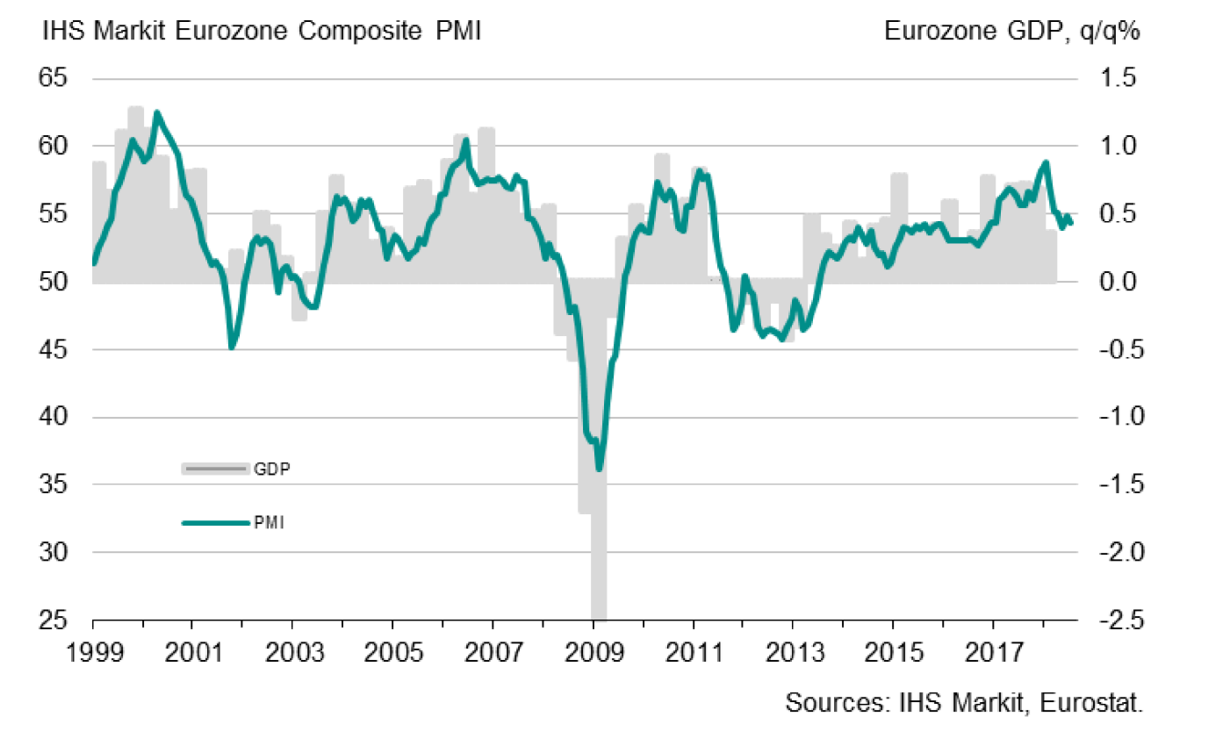
Talouskasvu Euroalueella on hidastunut
Teollisuuden ja palvelujen ostopäällikköindeksi, 50 = ei muutosta edelliskuukaudesta
Viimeisin tieto heinäkuu 2018.
Lähde: Markit

Slide 26
Teollisuustuotanto on kasvanut myös Suomessa, mutta takamatkaa EU-keskiarvoon on 15 %
Lähde: Macrobond

Slide 27
Teollisuustuotanto Suomessa on pudonnut lähes saman verran kuin Italiassa ja Espanjassa
Lähde: Macrobond

Slide 28
Euroalueella kuluttajien luottamus on hyvällä tasolla
Lähde: Macrobond

Slide 29
Suomessa kuluttajien luottamus on hyvällä tasolla
Lähde: Macrobond, Tilastokeskus (kuluttajien luottamusindeksi)

Slide 30
Kiinassa ja Intiassa kasvu jatkuu vahvana,
myös Brasilia on palautunut kasvuun
Kiinan, Intian, Brasilian ja Venäjän osuus maailmantaloudesta on ostovoimakorjattuna 31 %
Lähde: Macrobond

Slide 31
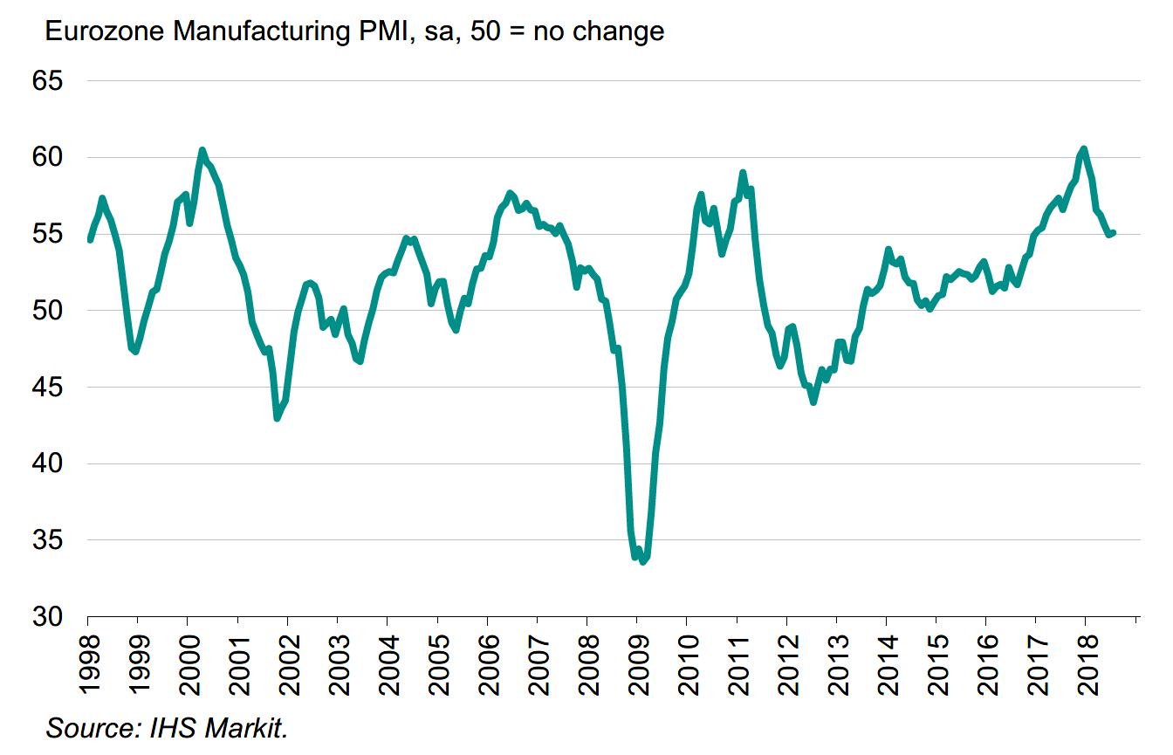
Euroalueen teollisuudessa kasvu on hidastunut
Teollisuuden ostopäällikköindeksi, 50 = ei muutosta edelliskuukaudesta
Viimeisin tieto heinäkuu 2018.
Lähde: Markit

Slide 32
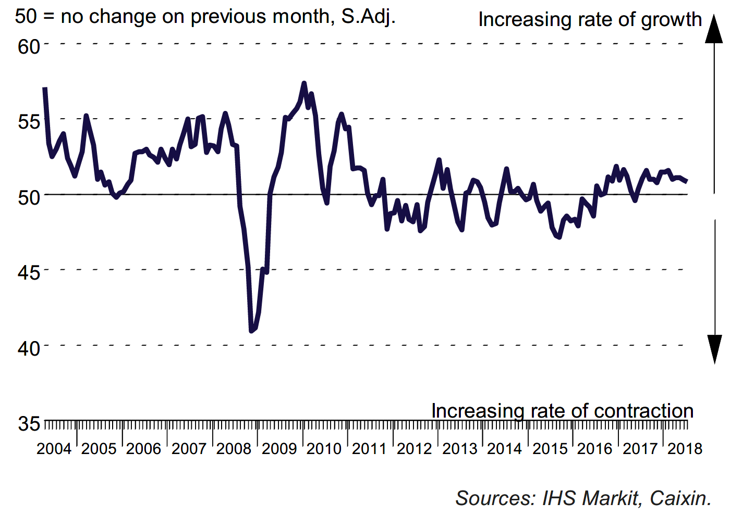
Kiinan teollisuudessa tuotanto kasvaa hieman
Teollisuuden ostopäällikköindeksi, 50 = ei muutosta edelliskuukaudesta
Viimeisin tieto heinäkuu 2018.
Lähde: Markit

Slide 33
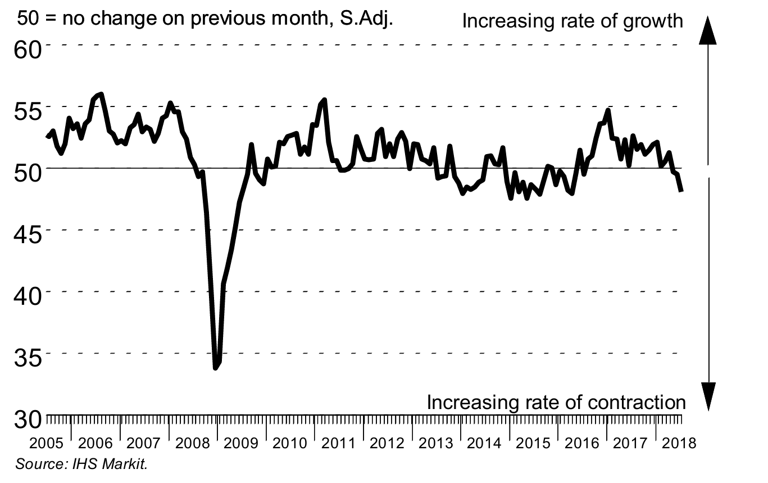
Venäjän teollisuudessa tuotanto vähenee
Teollisuuden ostopäällikköindeksi, 50 = ei muutosta edelliskuukaudesta
Viimeisin tieto heinäkuu 2018.
Lähde: Markit

Slide 34
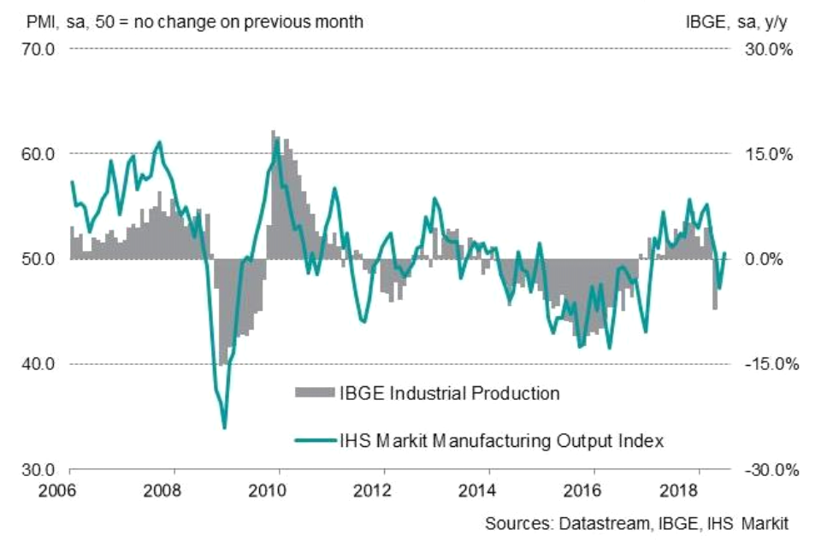
Brasilian teollisuudessa tuotanto on ennallaan
Teollisuuden ostopäällikköindeksi, 50 = ei muutosta edelliskuukaudesta
Viimeisin tieto heinäkuu 2018.
Lähde: Markit

Slide 35
Yhdysvaltain teollisuudessa tuotanto kasvaa
Teollisuuden ostopäällikköindeksi, 50 = ei muutosta edelliskuukaudesta
Lähde: Macrobond

Slide 36
Teollisuustuotanto on kasvanut maailmanlaajuisesti
Lähde: Macrobond, The CPB Netherlands Bureau for Economic Policy Analysis

Slide 37
Maailmankaupan vahvin kasvu on jo takanapäin
Viennin määrän kehitys
Lähde: Macrobond, The CPB Netherlands Bureau for Economic Policy Analysis

Slide 38
Tuonti Kiinaan on kasvanut useista maista
Lähde: Macrobond

Slide 39
Tuonti Kiinaan on kasvanut useista maista
Lähde: Macrobond

Slide 40
Rakentamisen kasvu Kiinassa on selvästi aiempaa hitaampaa
Kiinan osuus Aasian bkt:sta on ostovoimakorjattuna 42 %
Lähde: Macrobond

Slide 41
Kiinteät investoinnit ovat päässeet kasvuun myös Brasiliassa
Venäjän osuus Euroopan bkt:sta on ostovoimakorjattuna 13 %
Brasilian osuus Keski- ja Etelä-Amerikan bkt:sta on ostovoimakorjattuna 35 %
Lähde: Macrobond

Slide 42
EU-maiden vienti Venäjälle on elpynyt vain hieman
Lähde: Macrobond

Slide 43
Venäjän* osuus teknologiateollisuuden Suomen viennistä on pudonnut noin 5 prosenttiin
%
*) Neuvostoliitto vuoteen 1991 asti.
Lähde: Tulli

Slide 44
Uusien omakotitalojen myynti ja rakentaminen ovat kasvaneet vahvasti USA:ssa
Lähde: Macrobond

Slide 45
Kauppasodan vaikutukset näkyvät myös valuuttakursseissa
Lähde: Macrobond

Slide 46
Maailmantalouden ennustetaan kasvavan 3,9 % vuonna 2018
Bkt:n kasvu 2018 / 2017, %
Kiina
Intia
Kasvu keskimäärin:
+3,9 %
Muu it. Eurooppa
Muu Lat. Am.
Lähi-itä ja
Afrikka
Muu
Aasia
Meksiko
Pohjois-Amerikka
Venäjä
Brasilia
Länsi-Eurooppa
Japani
Pylvään leveys kuvaa osuutta (ostovoimapariteetilla korjatusta) maailman bkt:stä vuonna 2017, %
Lähde: IMF (July 2018)

Slide 47
Teknologiateollisuuden vientimarkkinoilla kysyntä kasvaa 2,8 % vuonna 2018
Bkt:n kasvu 2018 / 2017, %
Kiina
Intia
Meksiko
Muu Lat. Am.
Kasvu keskimäärin:
+2,8 %
Lähi-itä ja Afrikka
Muu
Aasia
Muu it.
Eurooppa
Pohjois-Amerikka
Länsi-Eurooppa
Japani
Venäjä
Brasilia
Pylvään leveys kuvaa osuutta teknologiateollisuuden Suomen viennistä vuonna 2016, %
Lähde: IMF (July 2018), Tullihallitus

Slide 48
Talouskasvu on maailmalla laaja-alaista 2018
Bkt:n kehitys 2018 / 2017, %
Keski- ja
Itä-Eurooppa: +3,2 %
Venäjä +1,8 %
Turkki +4,1 %
Puola +4,4 %
Tšekki +3,4 %
Romania +4,0 %
Ukraina +3,1 %
Unkari +4,1 %
Slovakia +3,8 %
Slovenia +4,5 %
Liettua +3,4 %
Latvia +3,6 %
Viro +3,6 %
Länsi-Eurooppa: +1,9 %
Saksa +2,0 %
Iso-Britannia +1,3 %
Ranska +1,8 %
Italia +1,2 %
Espanja +2,8 %
Alankomaat +2,7 %
Sveitsi +2,2 %
Ruotsi +2,6 %
Belgia +1,6 %
Norja +2,3 %
Itävalta +2,8 %
Tanska +1,4 %
Kreikka +1,9 %
Suomi +2,7 %
Portugali +2,2 %
Irlanti +5,2 %
Aasia: +4,9 %
Kiina +6,6 %
Japani +1,1 %
Intia +7,4 %
Australia +2,8 %
Etelä-Korea +2,9 %
Indonesia +5,2 %
Taiwan +2,7 %
Thaimaa +4,3 %
Malesia +5,3 %
Singapore +3,2 %
Uusi Seelanti +2,7 %
Filippiinit +6,6 %
Vietnam +6,7 %
Pohjois-Amerikka: +2,9 %
USA +2,9 %
Kanada +2,0 %
Lähi- ja Keski-Itä
Saudi Arabia +1,7 %
Israel +3,4 %
Etelä- ja Väli-Amerikka: +2,0 %
Brasilia +1,7 %
Meksiko +2,3 %
Argentiina +0,3 %
Venezuela -12,3 %
Kolumbia +2,6 %
Chile +3,9 %
Peru +3,6 %
Afrikka
Etelä-Afrikka +1,6 %
Nigeria +2,3 %
Egypti +4,8 %
Lähde: Consensus Forecasts, July 2018
Bkt-ennusteiden keskiarvot koottu heinäkuussa 2018.

Slide 49
Teknologiateollisuuden näkymät
Suomessa syksyllä 2018

Slide 50
Teknologiateollisuuden liikevaihto Suomessa kasvoi 7 % vuonna 2017 ollen 72,7 miljardia euroa
Liikevaihdon kasvu 2017, %:
Kone- ja metalli +6 %
Elektroniikka- ja sähkö +5 %
Metallien jalostus +17 %
Suunnittelu- ja konsultointi +6 %
Tietotekniikka +4 %
Lähde: Macrobond, Tilastokeskus / Kansantalouden tilinpito

Slide 51
Teknologiateollisuuden ja koko teollisuuden liikevaihto Suomessa on kasvanut alkuvuonna Kasvusta puolet on ollut tuottajahintojen nousua, puolet volyymikasvua
Kausipuhdistetut teollisuuden ja palveluiden liikevaihtokuvaajat
Lähde: Macrobond, Tilastokeskus

Slide 52
Teknologiateollisuuden liikevaihto Suomessa on kasvanut kaikilla päätoimialoilla
Kausipuhdistetut teollisuuden ja palveluiden liikevaihtokuvaajat
Osuudet liikevaihdosta 2017: kone- ja metallituoteteollisuus 41 %, elektroniikka- ja sähköteollisuus 20 %, tietotekniikka-ala 17 %, metallien jalostus 14 %, suunnittelu ja konsultointi 8 %
Lähde: Macrobond, Tilastokeskus

Slide 53
Teollisuustuotteiden syksyn liikevaihdon kasvusta huomattavin osa on tuottajahintojen nousua Kauppasota nostaa entisestään välituotteiden hintoja
Lähde: Tilastokeskus (tuottajahintaindeksit)

Slide 54
Teknologiateollisuuden* uudet tilaukset Suomessa pysyneet hyvällä tasolla
Miljoonaa euroa, käyvin hinnoin
2008 | 2009 | 2010 | 2011 | 2012 | 2013 | 2014 | 2015 | 2016 | 2017 | 2018
Muutos: | II,2018 / II,2017 | II,2018 / I,2018
Vientiin: | -15 % | +6 %
Kotimaahan: | +13 % | -21 %
Yhteensä: | -9 % | -1 %
*) Pl. metallien jalostus, pelialan ohjelmistoyritykset ja datakeskukset
Lähde: Teknologiateollisuus ry:n tilauskantatiedustelun vastaajayritykset,
viimeisin tieto huhti-kesäkuu 2018.

Slide 55
Teknologiateollisuuden* tilauskanta Suomessa pysynyt hyvällä tasolla
Miljoonaa euroa, käyvin hinnoin
Yhteensä
2008 | 2009 | 2010 | 2011 | 2012 | 2013 | 2014 | 2015 | 2016 | 2017 | 2018
Muutos: | 30.6.2018 / 30.6.2017 | 30.6.2018 / 31.3.2018
Vientiin: | +13 % | -2 %
Kotimaahan: | +9 % | -7 %
Yhteensä: | +12 % | -3 %
*) Pl. metallien jalostus, pelialan ohjelmistoyritykset ja datakeskukset
Lähde: Teknologiateollisuus ry:n tilauskantatiedustelun vastaajayritykset,
viimeisin tieto 30.6.2018.

Slide 56
Teknologiateollisuuden yritysten saamissa tarjouspyynnöissä* käänne heikompaan
2008 | 2009 | 2010 | 2011 | 2012 | 2013 | 2014 | 2015 | 2016 | 2017 | 2018
*) ”Onko tarjouspyyntöjen määrässä viime viikkoina näkyvissä oleellista vähenemistä tai lisääntymistä, kun verrataan tilannetta noin kolme kuukautta sitten vallinneeseen tilanteeseen”. Saldoluku = niiden yritysten osuus, joissa tarjouspyyntöjen määrä on lisääntynyt – niiden yritysten määrä, joissa tarjouspyyntöjen määrä on vähentynyt.
Lähde: Teknologiateollisuus ry:n tilauskantatiedustelu,
viimeisin kyselyajankohta heinäkuu 2018.

Slide 57
Teknologiateollisuuden saamat tarjouspyynnöt ennakoivat heikompaa tilauskehitystä syksyllä
2008 | 2009 | 2010 | 2011 | 2012 | 2013 | 2014 | 2015 | 2016 | 2017 | 2018
*) Neljän vuosineljänneksen liukuva keskiarvo
Lähde: Teknologiateollisuus ry:n tilauskantatiedustelun vastaajayritykset.

Slide 58
Elektroniikka- ja sähköteollisuuden uudet tilaukset Suomessa
Miljoonaa euroa, käyvin hinnoin
2008 | 2009 | 2010 | 2011 | 2012 | 2013 | 2014 | 2015 | 2016 | 2017 | 2018
Muutos: | II,2018 / II,2017 | II,2018 / I,2018
Vientiin: | +3 % | -1 %
Kotimaahan: | +6 % | 0 %
Yhteensä: | +3 % | -1 %
Lähde: Teknologiateollisuus ry:n tilauskantatiedustelun vastaajayritykset,
viimeisin tieto huhti-kesäkuu 2018.

Slide 59
Elektroniikka- ja sähköteollisuuden tilauskanta Suomessa
Miljoonaa euroa, käyvin hinnoin
Yhteensä
2008 | 2009 | 2010 | 2011 | 2012 | 2013 | 2014 | 2015 | 2016 | 2017 | 2018
Muutos: | 30.6.2018 / 30.6.2017 | 30.6.2018 / 31.3.2018
Vientiin: | -3 % | 0 %
Kotimaahan: | -2 % | 0 %
Yhteensä: | -3 % | 0 %
Lähde: Teknologiateollisuus ry:n tilauskantatiedustelun vastaajayritykset,
viimeisin tieto 30.6.2018.

Slide 60
Kone- ja metallituoteteollisuuden uudet tilaukset Suomessa
Miljoonaa euroa, käyvin hinnoin
2008 | 2009 | 2010 | 2011 | 2012 | 2013 | 2014 | 2015 | 2016 | 2017 | 2018
Muutos: | II,2018 / II,2017 | II,2018 / I,2018
Vientiin: | -24 % | +13 %
Kotimaahan: | +3 % | -30 %
Yhteensä: | -21 % | +3 %
Lähde: Teknologiateollisuus ry:n tilauskantatiedustelun vastaajayritykset,
viimeisin tieto huhti-kesäkuu 2018.

Slide 61
Kone- ja metallituoteteollisuuden tilauskanta Suomessa
Miljoonaa euroa, käyvin hinnoin
Yhteensä
2008 | 2009 | 2010 | 2011 | 2012 | 2013 | 2014 | 2015 | 2016 | 2017 | 2018
Muutos: | 30.6.2018 / 30.6.2017 | 30.6.2018 / 31.3.2018
Vientiin: | +18 % | -3 %
Kotimaahan: | +11 % | -10 %
Yhteensä: | +17 % | -4 %
Lähde: Teknologiateollisuus ry:n tilauskantatiedustelun vastaajayritykset,
viimeisin tieto 30.6.2018.

Slide 62
Suunnittelu- ja konsultointialan uudet tilaukset Suomessa
Miljoonaa euroa, käyvin hinnoin
2008 | 2009 | 2010 | 2011 | 2012 | 2013 | 2014 | 2015 | 2016 | 2017 | 2018
Muutos: | II,2018 / II,2017 | II,2018 / I,2018
Vientiin: | +9 % | -45 %
Kotimaahan: | +43 % | +21 %
Yhteensä: | +48 % | -9 %
Lähde: Teknologiateollisuus ry:n tilauskantatiedustelun vastaajayritykset,
viimeisin tieto huhti-kesäkuu 2018.

Slide 63
Suunnittelu- ja konsultointialan tilauskanta Suomessa
Miljoonaa euroa, käyvin hinnoin
Yhteensä
2008 | 2009 | 2010 | 2011 | 2012 | 2013 | 2014 | 2015 | 2016 | 2017 | 2018
Muutos: | 30.6.2018 / 30.6.2017 | 30.6.2018 / 31.3.2018
Vientiin: | -24 % | -11 %
Kotimaahan: | +38 % | 0 %
Yhteensä: | +23 % | -2 %
Lähde: Teknologiateollisuus ry:n tilauskantatiedustelun vastaajayritykset,
viimeisin tieto 30.6.2018.

Slide 64
Tietotekniikka-alan uudet tilaukset Suomessa
Miljoonaa euroa, käyvin hinnoin
2008 | 2009 | 2010 | 2011 | 2012 | 2013 | 2014 | 2015 | 2016 | 2017 | 2018
Muutos: | II,2018 / II,2017 | II,2018 / I,2018
Yhteensä: | +46 % | -27 %
*) Pl. pelialan ohjelmistoyritykset ja datakeskukset
Lähde: Teknologiateollisuus ry:n tilauskantatiedustelun vastaajayritykset,
viimeisin tieto huhti-kesäkuu 2018.

Slide 65
Tietotekniikka-alan* tilauskanta Suomessa
Miljoonaa euroa, käyvin hinnoin
2008 | 2009 | 2010 | 2011 | 2012 | 2013 | 2014 | 2015 | 2016 | 2017 | 2018
Muutos: | 30.6.2018 / 30.6.2017 | 30.6.2018 / 31.3.2018
Yhteensä: | +3 % | -7 %
*) Pl. pelialan ohjelmistoyritykset ja datakeskukset
Lähde: Teknologiateollisuus ry:n tilauskantatiedustelun vastaajayritykset,
viimeisin tieto 30.6.2018.

Slide 66
Teknologiateollisuuden henkilöstö Suomessa on kasvanut tänä vuonna 10 000:lla
Lähde: Tilastokeskus, Teknologiateollisuus ry:n henkilöstötiedustelu

Slide 67
Teknologiateollisuus rekrytoi Suomessa tammi-kesäkuussa 26 000 ihmistä, 42 500 vuonna 2017
Lähde: Teknologiateollisuus ry:n henkilöstötiedustelu

Slide 68
Yhteenveto teknologiateollisuuden tilanteesta Suomessa ja syksyn 2018 näkymistä
Liikevaihto Suomessa oli yhteensä 72,7 miljardia euroa vuonna 2017. Kasvua edellisvuotisesta oli koko vuoden ajalta noin 7 prosenttia. Tammi-huhtikuussa 2018 liikevaihto oli 6 prosenttia suurempi kuin vuosi sitten.
Alan yritykset Suomessa saivat uusia tilauksia huhti-kesäkuussa euromääräisestiprosentin verran vähemmän kuin tammi-maaliskuussa ja 9 prosenttia vähemmän kuin vastaavalla ajanjaksolla vuonna 2017. Muutokset vuosineljännesten välillä ovat olleet viime aikoina suuria erityisesti laivatilausten sekä uusien pitkäkestoisten palvelusopimusten takia.
Tilauskannan arvo oli kesäkuun lopussa 3 prosenttia pienempi kuin maaliskuun lopussa, mutta 12 prosenttia suurempi kuin vuoden 2017 kesäkuussa.
Teknologiateollisuuden liikevaihto on syksyllä 2018 hieman suurempi kuin viime vuonna vastaavaan aikaan.
Teknologiateollisuuden yritysten henkilöstö Suomessa kasvoi tammi-kesäkuussa runsaat kolme prosenttia verrattuna vuoden 2017 keskiarvoon. Henkilöstöä oli kesäkuun lopussa noin 310 000 eli 10 000 enemmän kuin viime vuonna.
Alan yritysten henkilöstörekrytoinnit olivat korkealla tasolla tammi-kesäkuussa. Rekrytointeja oli kaikkiaan lähes 26 000, kun viime vuonna niitä oli yhteensä 42 500. Pk-yritysten osuus rekrytoinneista oli 62 prosenttia.

Slide 69
Teknologiateollisuuden tuotteita ja palveluja käytetään paljon välituotteina* eri toimialoilla
Miljardia euroa
*) Välituotekäyttö koostuu tuotantoprosessissa panoksina kulutettavien tavaroiden ja palveluiden arvosta, pl. kiinteät varat.
Lähde: Tilastokeskus, Panos-tuotos –laskelmat 2014

Slide 70
Teknologiateollisuuden työpaikoista Suomessa puolet suuntautuu alihankintaan
Suomessa valmistettujen välituotteiden* tuomat välittömät työpaikat Suomessa
*) Välituotekäyttö koostuu tuotantoprosessissa panoksina kulutettavien tavaroiden ja palveluiden arvosta, pl. kiinteät varat.
Lähde: Tilastokeskus, Panos-tuotos –laskelmat 2014

Slide 71
Suomen talouskasvu on vakaalla pohjalla, jos myös vienti kasvaa

Slide 72
Suomen vienti ponnahti tammi-maaliskuussa 2017, mutta ei ole kasvanut juurikaan sen jälkeen
Lähde: Macrobond, Eurostat

Slide 73
Suomen viennissä on 2008 jälkeen 40 prosentin takamatka verrattuna muihin euromaihin
Lähde: Macrobond, Eurostat

Slide 74
Suomen vienti on jäänyt kilpailijamaiden kehityksestä
Lähde: Macrobond, Eurostat

Slide 75
Yli 70 % Suomen viennistä on tavaroita, vajaa 30 % palveluja
Lähde: Macrobond, Eurostat

Slide 76
Suomen tavaraviennin euromääräinen arvo ei ole juurikaan enää kasvanut 2017 kevään jälkeen
Miljoonaa euroa kuukausittain, käyvin hinnoin
2008 | 2009 | 2010 | 2011 | 2012 | 2013 | 2014 | 2015 | 2016 | 2017 | 2018
Viimeinen tieto kesäkuu 2018
Lähde: Tullihallitus (Tavaroiden ulkomaankauppa)

Slide 77
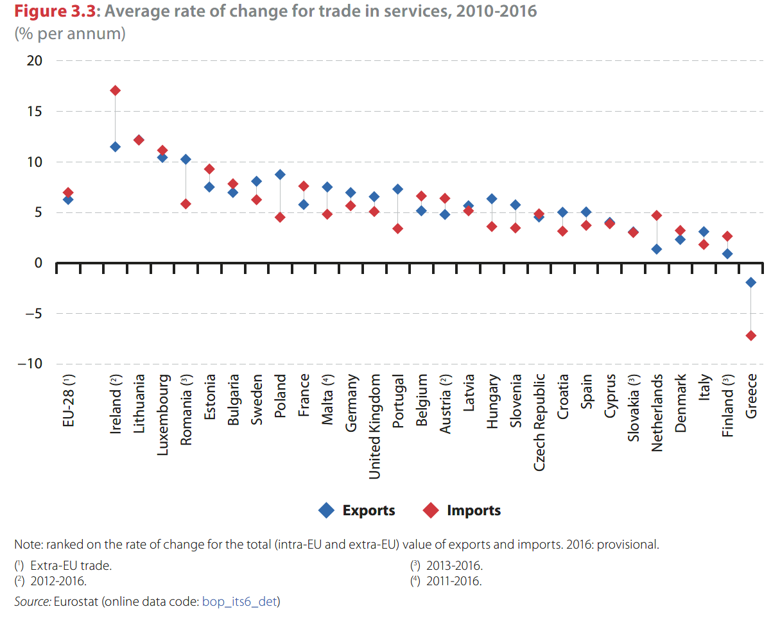
Palvelujen vienti Suomesta on kasvanut heikosti verrattuna muihin EU-maihin
Lähde: Eurostat

Slide 78
Rojaltitulojen kotiuttamisessa Suomi ei erottaudu edukseen kilpailijamaista
Lähde: Eurostat / Balance of payments

Slide 79
Suomessa on vähän ulkomaisomisteisia yrityksiä Ulkomaisomisteisten yritysten maksamat rojaltit kotimaahansa
Irlanti 24% v. 2017
Alankomaat 6,4% v. 2017
Lähde: Eurostat / Balance of payments

Slide 80
Viennin suhde bkt:hen on Suomessa merkittävästi alempi kuin vuonna 2008
Lähde: Macrobond, Eurostat

Slide 81
Teollisuuden osuus bruttokansantuotteesta on Suomessa historiallisen matalalla tasolla
*) Vuosina 1900-1974 teollisuuteen kuuluvat myös kaivostoiminta, energia-, vesi- ja jätehuolto.
Lähde: Tilastokeskus

Slide 82
Teollisuusyritysten lukumäärä Suomessa on vähentynyt 16 prosentilla vuoden 2007 jälkeen
Vähintään viiden henkilön yritykset
Lähde: Tilastokeskus

Slide 83
Viennin pudotuksen seuraus: julkinen velka ja kokonaisveroaste nousivat merkittävästi
Lähde: Macrobond, Eurostat

Slide 84
Suomen kokonaisveroaste on korkealla tasolla
Verotuksen kiristyminen on yksi este talouskasvulle
Lähde: Macrobond, OECD

Slide 85
Suomessa julkisen sektorin bkt-suhteen palauttaminen edellyttää vahvaa talouskasvua
Julkiset menot suhteessa bruttokansantuotteeseen, %
Lähde: OECD, Economic Outlook (June 2018)

Slide 86
Suomen vaihtotase on noussut lievästi positiiviseksi
Lähde: Macrobond, Eurostat

Slide 87
Pk-yritysten suoraa ulkomaanvientiä on kasvatettava
Erikokoisten yritysten* osuus tavaraviennin arvosta 2015
Osuus maan koko tavaraviennin arvosta, %
*) Vertailussa yritysten koko perustuu niiden henkilöstön määrään. Niitä vientiyrityksiä, joilta ei ole
tiedossa henkilöstön määrää, ei ole otettu vertailussa huomioon.
**) Tiedot vuodelta 2014
Lähde: OECD, Trade by Enterprise Characteristics

Slide 88
Pk-yritysten osuus tavaraviennissä on kasvamassa
Erikokoisten yritysten osuus Suomen koko tavaraviennistä, %
*) Vertailussa yritysten koko perustuu Tilastokeskuksen määritelmiin:
Mikroyritys: henkilöstöä 0-9, liikevaihto 0-2 milj. euroa tai tase 0-2 milj. euroa
Pieni yritys: henkilöstöä 10-49, liikevaihto 2-10 milj. euroa tai tase 2-10 milj. euroa
Keskisuuri yritys: henkilöstöä 50-249, liikevaihto 10-50 milj. euroa tai tase 10-43 milj. euroa
Suuri yritys: henkilöstöä 250-, liikevaihto yli 50 milj. euroa tai tase yli 43 milj. euroa.
Lähde: Tullihallitus, Tavaroiden ulkomaankauppa yritysten kokoluokittain

Slide 89
Viennin osuus liikevaihdosta vaihtelee paljon teknologiateollisuudessa Suomessa
Teknologiateollisuus ry:n jäsenyritysten vientiosuus vuonna 2016, %
Viennin osuus
liikevaihdosta:
mediaani 14 %
21 %:lla ei
lainkaan omaa
vientiä
39 %:lla omaa
vientiä 0-5 %
liikevaihdosta
Yritykset satunnaisjärjestyksessä
Lähde: Teknologiateollisuus ry:n jäsentietojärjestelmä

Slide 90
Kasvun paradoksi: teollisuuden suuryritysten* toimintojen väheneminen Suomessa jarruttaa olennaisesti talouskasvua
*) Kaksi laskelmaa: 2008-2016 (2017)
Tilastokeskus: teknologia-, metsä- ja kemianteollisuuden suuryritysten liikevaihto ja henkilöstömäärä: mukana yritykset, joissa henkilöstöä vähintään 500 vuonna 2008 (74 kpl vuonna 2008, 67 kpl vuonna 2016).
Tulli: koko teollisuuden suuryritysten tavaravienti: mukana yritykset, joissa henkilöstöä vähintään 500 vuosina 2008-2017 (102 kpl vuonna 2008, 82 kpl vuonna 2016).

Slide 91
Kasvun paradoksi: supistuneella teollisuudella on
rajalliset mahdollisuudet kasvattaa Suomen vientiä
-18 %
2008 | 2009 | 2010 | 2011 | 2012 | 2013 | 2014 | 2015 | 2016 | 2017
Lähde: Tilastokeskus / teollisuustuotannon volyymi-indeksi

Slide 92
Teollisuuden suuryrityksiä ovat mm:
ABB Outokumpu
Andritz Patria
Bayer Planmeca
Boliden Ponsse
Cargotec SSAB
GE Healthcare Sandvik Mining and Construction
Huhtamäki Stora Enso
Kemira Tikkurila
Kone UPM
Konecranes Vacon
Metso Vaisala
Metsä Group Wallac
Meyer Turku Valmet Automation
Neste Valmet
Nokia Valtra
Oras Wärtsilä
Orion Yara Suomi

Slide 93
Vaikutus liikevaihtoon ja työpaikkoihin

Slide 94
Kasvun paradoksi: teollisuuden suuryritysten* menetettyä liikevaihtoa on vaikea korvata
Liikevaihto Suomessa, miljardia euroa, kiintein 2016 hinnoin
-24 mrd. €
-29 mrd. €
-22 mrd. €
*) Mukana ovat teknologia-, metsä- ja kemianteollisuuden suuryritykset, joiden henkilöstömäärä oli vähintään 500 vuonna 2008.
**) Arvio vuoden 2017 liikevaihdoksi perustuu liikevaihtoindeksin sekä tuottajahintojen kehitykseen.
Lähde: Tilastokeskus / yritysten rakenne- ja tilinpäätöstilasto, liikevaihdon arvoindeksi, tuottajahintaindeksit, kansantalouden tilinpito

Slide 95
Kasvun paradoksi: teollisuuden suuryritysten* menetettyä liikevaihtoa on vaikea korvata
Liikevaihto Suomessa, kiintein 2016 hinnoin, indeksi 2008=100
-19 %
-22 %
-30 %
*) Mukana ovat teknologia-, metsä- ja kemianteollisuuden suuryritykset, joiden henkilöstömäärä oli vähintään 500 vuonna 2008.
**) Arvio koko teollisuuden vuoden 2017 liikevaihdoksi perustuu liikevaihtoindeksin sekä tuottajahintojen kehitykseen.
Lähde: Tilastokeskus / yritysten rakenne- ja tilinpäätöstilasto, liikevaihdon arvoindeksi, tuottajahintaindeksit, kansantalouden tilinpito

Slide 96
Kasvun paradoksi: teollisuuden suuryritysten* ja alihankkijoiden menetettyjä työpaikkoja on vaikea korvata
-92 550
-93 350
-51 660
*) Mukana ovat teknologia-, metsä- ja kemianteollisuuden suuryritykset, joiden henkilöstömäärä oli vähintään 500 vuonna 2008.
**) Arvio koko teollisuuden vuoden 2017 henkilöstömääräksi perustuu kansantalouden tilinpidon henkilöstökehitykseen.
Lähde: Tilastokeskus / yritysten rakenne- ja tilinpäätöstilasto, kansantalouden tilinpito

Slide 97
Kasvun paradoksi: teollisuuden suuryritysten* ja alihankkijoiden menetettyjä työpaikkoja on vaikea korvata
-24 %
-24 %
-42 %
*) Mukana ovat teknologia-, metsä- ja kemianteollisuuden suuryritykset, joiden henkilöstömäärä oli vähintään 500 vuonna 2008.
**) Arvio koko teollisuuden vuoden 2017 henkilöstömääräksi perustuu kansantalouden tilinpidon henkilöstökehitykseen.
Lähde: Tilastokeskus / yritysten rakenne- ja tilinpäätöstilasto, kansantalouden tilinpito

Slide 98
Vertailussa mukana olevien suuryritysten* osuus koko teollisuuden liikevaihdosta on pudonnut vajaaseen 50 prosenttiin
*) Mukana ovat teknologia-, metsä- ja kemianteollisuuden suuryritykset, joiden henkilöstömäärä oli vähintään 500 vuonna 2008.
Lähde: Tilastokeskus / yritysten rakenne- ja tilinpäätöstilasto, kansantalouden tilinpito

Slide 99
Vertailussa mukana olevien suuryritysten* osuus koko teollisuuden henkilöstöstä on pudonnut noin 25 prosenttiin
*) Mukana ovat teknologia-, metsä- ja kemianteollisuuden suuryritykset, joiden henkilöstömäärä oli vähintään 500 vuonna 2008.
Lähde: Tilastokeskus / yritysten rakenne- ja tilinpäätöstilasto

Slide 100
Vaikutus vientiin

Slide 101
Kasvun paradoksi: teollisuuden suuryritysten* pudonnutta vientiä on vaikea korvata
Tavaravienti Suomesta, miljardia euroa, kiintein 2016 hinnoin
-7 mrd. €
-11 mrd. €
-10 mrd. €
-14 mrd. €
*) Mukana ovat teollisuuden suuryritykset, joiden henkilöstömäärä on vähintään 500.
**) Arvio vuoden 2017 koko vienniksi perustuu tammi-marraskuun viennin ja vientihintaindeksien kehitykseen, teollisuuden yrityskoon mukainen vientijakauma tammi-syyskuun viennin kehitykseen.
Lähde: Tulli, Tilastokeskus / vientihintaindeksit

Slide 102
Teollisuuden suuryritysten* osuus koko teollisuuden ja Suomen koko tavaraviennistä on pudonnut yli 10 prosenttiyksiköllä
*) Mukana ovat teollisuuden suuryritykset, joiden henkilöstömäärä on vähintään 500.
**) Arvio vuoden 2017 koko vienniksi perustuu tammi-marraskuun viennin ja vientihintaindeksien kehitykseen, teollisuuden yrityskoon mukainen vientijakauma tammi-syyskuun viennin kehitykseen.
Lähde: Tulli, Tilastokeskus / vientihintaindeksit

Slide 103
Kolmen suurinvestoinnin vaikutus Suomen vientiin
Päivitetty laskelma Turun laivatilausten, Uudenkaupungin kasvavan autontuotannon ja Äänekosken uuden sellutehtaan kokonaisvaikutuksesta Suomen vientiin vuosina 2017-2019

Slide 104
Laivatilaukset, autotuotanto ja Äänekosken sellutehdas kasvattavat Suomen tavara- ja palveluvientiä kaikkiaan 5 % vuosina 2017-2019
Tavara- ja palveluvienti Suomesta, miljardia euroa, käyvin hinnoin
Vaikutus Suomen koko vientiin: +5 % eli 3,8 miljardia
euroa verrattuna vuoden 2016 tasoon
*) Vuoden 2017 vientiennuste perustuu kansantalouden tilinpidon tavara- ja palveluvientitietoihin tammi-syyskuulta 2017.
Lähde: Tilastokeskus, Teknologiateollisuus ry, Metsäteollisuus ry

Slide 105
Laivatilaukset, autotuotanto ja Äänekosken sellutehdas kasvattavat Suomen tavaravientiä kaikkiaan 7,5 % vuosina 2017-2019
Tavaravienti Suomesta, miljardia euroa, käyvin hinnoin
Vaikutus Suomen koko tavaravientiin: +7,5 % eli 3,8 miljardia euroa verrattuna vuoden 2016 tasoon
*) Vuoden 2017 vientiennuste perustuu kansantalouden tilinpidon tavaravientitietoihin tammi-syyskuulta 2017.
Lähde: Tilastokeskus, Teknologiateollisuus ry, Metsäteollisuus ry

Slide 106
Paradoksin johtopäätös
Suomen etu on varmistaa sekä suuryritysten että pk-yritysten toimintaedellytykset.
Yritysten investoinnit Suomessa ovat riittämättömät palauttamaan menetettyä takamatkaa.
Nykyisellä talous- ja veropolitiikalla ei palauteta menetettyä takamatkaa suhteessa muihin euromaihin.

Slide 107
Investointeja Suomeen edistävät
Kilpailuetua tuova verotus.
Julkinen yritysten T&K-tuki on kilpailijamaiden tasolla.
Fyysinen ja digitaalinen infra ovat toimintavarmoja ja kustannuksiltaan kohtuullisia.
Työmarkkinat ovat joustavat, kustannuskilpailukyvyn paraneminen varmistetaan
Osaavaa työvoimaa on saatavilla: koulutusta uudistetaan ja tuetaan elinikäistä oppimista sekä työperäistä maahanmuuttoa.

Slide 108
Tuottavuus ja investoinnit ovat keskeisiä kilpailukyvyn kannalta

Slide 109
Nyt on panostettava tuottavuuteen* kaikin keinoin
Vientisektorilla tuottavuus on 10 % ja koko kansantaloudessa 3 % alemmalla tasolla
kuin vuosina 2007-2008
*) Työn tuottavuudella tarkoitetaan kiinteähintaista jalostusarvoa työtuntia kohden. Jos tuottavuus paranee (käyrä nousee), jalostusarvo lisääntyy enemmän kuin tehdyt työtunnit. Jalostusarvo = yrityksen liikevaihto – materiaali- ja palveluostot
Jalostusarvo = työvoimakustannukset + vuokrat + poistot + liikevoitto
Lähde: Tilastokeskus

Slide 110
Tuottavuuskehitys* teknologiateollisuuden päätoimialoilla
*) Työn tuottavuudella tarkoitetaan kiinteähintaista jalostusarvoa työtuntia kohden. Jos tuottavuus paranee (käyrä nousee), jalostusarvo lisääntyy enemmän kuin tehdyt työtunnit. Jalostusarvo = yrityksen liikevaihto – materiaali- ja palveluostot
Jalostusarvo = työvoimakustannukset + vuokrat + poistot + liikevoitto
Lähde: Tilastokeskus

Slide 111
Teknologiateollisuuden yrityksissä tuottavuus vaihtelee merkittävästi
Teknologiateollisuus ry:n jäsenyritysten jalostusarvo / työntekijä 2016
Jalostusarvo = yrityksen liikevaihto – materiaali- ja palveluostot
Jalostusarvo = työvoimakustannukset + vuokrat + poistot + liikevoitto
Yritykset satunnaisjärjestyksessä (pl. negatiivisen jalostusarvon sekä jalostusarvoltaan 150 000 euroa / työntekijä ylittävät yritykset)
Tuloslaskelman mukainen liikevoitto oli negatiivinen 21 %:ssa yrityksistä vuonna 2016.
Lähde: Teknologiateollisuus ry:n jäsentietojärjestelmä

Slide 112
Teollisuusyrityksissä tuottavuus on lähes 50 % suurempi kuin palveluyrityksissä
Euroa/työntekijä
Lähde: Tilastokeskus (Kansantalouden tilinpito)

Slide 113
Teollisuuden tuottavuuskehityksessä Suomella on takamatkaa 25 % verrattuna EU-keskiarvoon ja 20 % verrattuna Ruotsiin ja Saksaan
Teollisuuden arvonlisäys kiintein hinnoin / tehdyt työtunnit
2008=100
Viimeisin tieto loka-joulukuu 2017.
Lähde: Eurostat: Quarterly National Accounts

Slide 114
Kansantalouden tuottavuuskehityksessä Suomella on takamatkaa 6 % verrattuna EU-keskiarvoon ja 4 % verrattuna Ruotsiin ja Saksaan
Bruttokansantuote kiintein hinnoin / tehdyt työtunnit
2008=100
Viimeisin tieto loka-joulukuu 2017.
Lähde: Eurostat: Quarterly National Accounts

Slide 115
Kilpailijamaista poiketen yritysten investoinnit ovat Suomessa edelleen alemmalla tasolla kuin vuonna 2008
Lähde: OECD, Economic Outlook (June 2018)

Slide 116
Yritysten investoinnit ovat reaalisesti 4,7 miljardia euroa alemmalla tasolla kuin 2008
Tuotannolliset sekä tutkimus- ja kehittämisinvestoinnit Suomessa
Miljardia euroa, vuoden 2017 hintatasossa
Lähde: Tilastokeskus, Kansantalouden tilinpito

Slide 117
Yritysten tuotannolliset investoinnit Suomessa ovat reaalisesti 1,6 sekä T&K-investoinnit 3,1 miljardia euroa alemmalla tasolla kuin vuonna 2008
Miljardia euroa, vuoden 2017 hintatasossa
Lähde: Tilastokeskus, Kansantalouden tilinpito

Slide 118
Yritysten kasvupotentiaali Suomessa on rajallista nykyisellä investointikehityksellä
Kiintein hinnoin, indeksi 2005=100
Lähde: Tilastokeskus, Kansantalouden tilinpito

Slide 119
Yritysten työvoimakustannukset, voitot ja investoinnit
Käyvin hinnoin, indeksi, 2008=100
Lähde: Tilastokeskus, Kansantalouden tilinpito

Slide 120
Yritykset investoivat Suomessa jonkin verran enemmän kuin pääomia kuluu
Miljardia euroa, käyvin hinnoin
Lähde: Tilastokeskus, Kansantalouden tilinpito

Slide 121
Teollisuuden tuotannolliset investoinnit ovat noin miljardin sekä T&K-investoinnit kolme miljardia euroa alemmalla tasolla kuin vuosina 2007-2008
Miljardia euroa, vuoden 2017 hintatasossa
Lähde: Tilastokeskus, Kansantalouden tilinpito, EK:n investointitiedustelu (kesäkuu 2018)

Slide 122
Teollisuusyritykset investoivat Suomessa vähemmän kuin pääomia kuluu
Miljardia euroa, käyvin hinnoin
Lähde: Tilastokeskus, Kansantalouden tilinpito

Slide 123
Teollisuuden tuotannolliset investoinnit ovat nyt Suomessa yhtä suuret kuin pääomien kuluminen
Miljardia euroa, käyvin hinnoin
Lähde: Tilastokeskus, Kansantalouden tilinpito

Slide 124
Teollisuuden tuotannollista pääomaa on hävinnyt Suomesta merkittävästi, erityisesti 2008 jälkeen
Miljardia euroa, käyvin hinnoin
Lähde: Tilastokeskus, Kansantalouden tilinpito

Slide 125
Teollisuuden ja teknologiateollisuuden investoinnit Suomessa eivät ennakoi vahvaa kasvua
Tuotannolliset sekä tutkimus- ja kehittämisinvestoinnit Suomessa
Miljoonaa euroa, käyvin hinnoin
Lähde: Tilastokeskus (kansantalouden tilinpito), EK:n investointitiedustelu (tammikuu 2018)

Slide 126
Suomi ei ole houkutellut myöskään ulkomaisia investointeja (vrt. Viro, Puola, Ruotsi,…)
% bkt:sta
Lähde: Leino Topias: Ulkomaisten yritysten investoinnit Suomessa; viimeaikainen
kehitys ja sen tulkintoja, Suomen Pankki (2015)

Slide 127
Suomi ei ole houkutellut myöskään ulkomaisia investointeja (vrt. Viro, Puola, Ruotsi,…)
Ulkomaisten yritysten osuus henkilöstöstä teollisuudessa ja kaupan alalla Suomessa
Lähde: Eurostat (tiedot vuodelta 2011)

Slide 128
Yritysten investointiaste on Suomessa alempi kuin muissa Länsi-Euroopan pienissä maissa
Lähde: Eurostat

Slide 129
Yritysten investoinnit suhteessa bkt:hen on Suomessa alempi kuin muissa Länsi-Euroopan pienissä maissa
Lähde: Eurostat

Slide 130
Yritystuet*eivät ole Suomessa korkealla tasolla
Yritystuet suhteessa bkt (ilman maataloustukia), %
*) Sisältää suorat avustukset, takuut, korkotuetut lainat sekä verotuet.
Lähde: European Commission, State Aid Scoreboard 2018.

Slide 131
Ympäristönsuojeluun ja energiansäästöihin liittyvät yritystuet* eivät ole Suomessa korkealla tasolla
Yritystuet suhteessa bkt, %
*) Sisältää mm. uusiutuvan energian ja uuden energiateknologian investointituet, muut suorat avustukset, takuut, korkotuetut lainat sekä verotuet, pl. maataloustuet.
Lähde: European Commission, State Aid Scoreboard 2018.

Slide 132
Yritysten saama TKI –tuki on Suomessa vain puolet Ruotsin tasosta
Prosenttia suhteessa BKT:hen
Julkinen tuki yritysten T&K toimintaan suhteessa bruttokansantuotteeseen (suorat tuet ja verotuet)
Lähde: OECD

Slide 133
Yritysten investointimahdollisuuksia on jarruttanut myös aiempaa heikompi kannattavuus
Koko yrityssektorin ja teknologiateollisuuden nettotulos* Suomessa verotuksen jälkeen
*) Nettotulos / liikevaihto. Nettotulos tarkoittaa yritysten tulosta rahoitustuottojen ja –kulujen, satunnaisten erien sekä verotuksen jälkeen.
Lähde: Tilastokeskus

Slide 134
Yritysten investointeja on mahdollista lisätä kilpailuetua tarjoavalla verotuksella
- tuotanto, automaatio, digitaalisuus
- henkilöstö, tutkimus ja tuotekehitys

Slide 135
YRITYSVEROTUS,
INVESTOINNIT JA KASVU
Teknologiateollisuus ry:n jäsenyrityksille 2016 tehdyn kyselyn tulokset
Taloustutkimus Oy:
Pasi Holm, Pasi Huovinen ja Juhani Koskinen

Slide 136
Yrityksillä on paljon investointitarpeita, mutta kyky toteuttaa niitä on useasti heikko
Lähde: Taloustutkimus / Yritysverotus, investoinnit ja kasvu 2016

Slide 137
Onko yrityksellänne tarve investoida kiinteisiin investointeihin Suomessa tulevan kolmen vuoden aikana?
Vastaajat = 331
Lähde: Taloustutkimus / Yritysverotus, investoinnit ja kasvu 2016

Slide 138
Onko yrityksellänne tarve investoida henkilöstöön ja osaamiseen Suomessa lähivuosina?
Vastaajat = 288
Lähde: Taloustutkimus / Yritysverotus, investoinnit ja kasvu 2016

Slide 139
Alle 500 henkilöä työllistävät yritykset toteuttavat 60 % koko elinkeinoelämän investoinneista
%-osuus yritysten kaikista aineellisista ja aineettomista nettoinvestoinneista Suomessa 2014
Lähde: Tilastokeskus (tilinpäätöstilasto)

Slide 140
Pk-yrityksillä on ongelmia saada pankki- tai muun vieraan pääoman ehtoista investointirahoitusta
Lähde: Taloustutkimus / Yritysverotus, investoinnit ja kasvu 2016

Slide 141
Investointirahoitusta pankista hakeneet yritykset:
pk-yrityksillä on vaikeuksia saada tarvitsemaansa pankki- tai muun vieraan pääoman ehtoista investointirahoitusta
70 % teknologia-
teollisuuden
yrityksistä
Vastaajat = 103
*pieni vastaajamäärä, n<20
Lähde: Taloustutkimus / Yritysverotus, investoinnit ja kasvu 2016

Slide 142
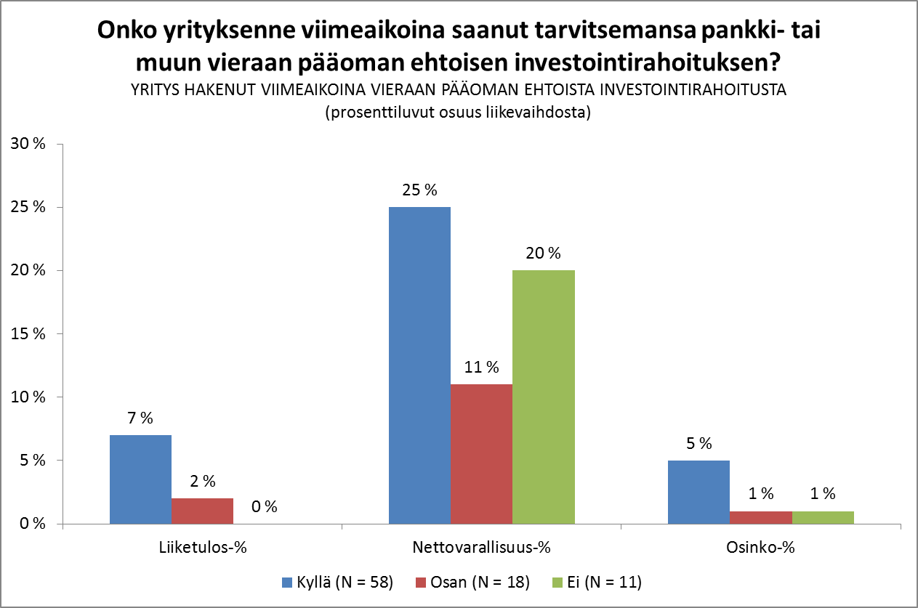
Luku pylväiden yläpuolella on keskimääräinen tunnusluku luokassa.
Lähde: Taloustutkimus / Yritysverotus, investoinnit ja kasvu 2016

Slide 143
Yritysverotusta uudistamalla voitaisiin lisätä investointeja erityisesti kannattavissa yrityksissä
Teknologiateollisuus ry:n jäsenyritysten tulos* / liikevaihto ennen verotusta 2016
Lähde: Teknologiateollisuus ry:n jäsentietojärjestelmä

Slide 144
Selvityksen päätulos:
Suomen kilpailukyvyn palauttaminen edellyttää myös yritysverotuksen uudistamista, jotta investoinnit ja vienti saadaan kasvuun
Lähde: Taloustutkimus / Yritysverotus, investoinnit ja kasvu 2016

Slide 145
Veromallit - tausta
Vastaajille tarjottiin kahdeksan eri yritysveromallia, joista pyydettiin valitsemaan yrityksen näkökulmasta enintään kolme tärkeysjärjestyksessä mieluisinta.
Kyselyssä ohjeistettiin, että tarkoitus on arvioida erilaisia yritysverojärjestelmiä sen valossa, mikä annetuista vaihtoehdoista parantaisi yrityksen kykyä ja halua investoida Suomessa ja / tai saada ulkopuolista rahoitusta investointeihin.
Eri vaihtoehdoissa esitettävien veroprosenttien todettiin olevan suuntaa-antavia eikä vastaajayritysten tarkoituksena ollut pohtia erilaisten yritysverojärjestelmien vaikutuksia valtiontalouteen.
Seuraavaksi tarkastellaan veromallien kuvauksia. Veromallien nimet (lyhennelmät) oli tarkoituksella poistettu kyselystä, jotta vastaukset perustuisivat mallin kuvaukseen eivätkä nimeen.
Lähde: Taloustutkimus / Yritysverotus, investoinnit ja kasvu 2016

Slide 146
Veromallit I
Nettovarallisuusvähennys (ACE-malli): Yritys saisi tehdä verotettavasta tuloksestaan nettovarallisuuden suuruudesta riippuvan vähennyksen, kun nykyisellään tätä oikeutta ei ole. Vähennys laskettaisiin seuraavasti: yrityksen nettovarallisuus x Suomen valtionlainan korkoprosentti (tällä hetkellä n. 1%). Yrityksen todellinen veroaste laskisi, riippuen yhtiön nettovarallisuuden määrästä. Osinkoverotuksen huojennuksia pienennettäisiin nykyisestä.
Korkojen vähennysoikeuden rajoittaminen, yhteisöveron alentaminen (CBIT-malli): Yrityksen oikeutta vähentää korkomenoja verotettavasta tuloksesta rajoitettaisiin entisestään. Tämä koskisi myös pankki- tai muun vieraan pääoman ehtoisen rahoituksen korkomenoja. Nykyisellään yrityksillä on lähtökohtaisesti oikeus vähentää korkomenot kokonaisuudessaan. Konserniyritysten välillä maksettujen korkomenojen vähennysoikeutta on kuitenkin rajoitettu.* Yhteisöveroa laskettaisiin muutaman prosenttiyksikön. Osinkoverotus pysyisi entisellään.
  *) Nykyisellään konserniyritysten välisten maksamien nettokorkomenojen (korkotulot-korkomenot) vähennyskelpoisuutta on rajattu, mikäli nettokorkomenoja on yli 500 000 euroa vuodessa ja niiden määrä ylittää 25 % oikaistusta elinkeinotoiminnan tuloksesta. Rajoitus koskee kansallisia ja rajat ylittäviä korkosuorituksia.
Lähde: Taloustutkimus / Yritysverotus, investoinnit ja kasvu 2016

Slide 147
Veromallit II
Yhteisövero osingonjakohetkellä: Yrityksen voittoa verotettaisiin nykyisellä yhteisöverokannalla (20%) siinä vaiheessa, kun osinkoa maksetaan. Yritykseen jätettäviä voittoja ei verotettaisi. Osinkoverotus säilyisi nykyisellään.
Korotettu yhteisövero osingonjakohetkellä ja osinkoveron poisto (Viron yritysveromalli): Yrityksen voittoa verotettaisiin yhteisöverokannalla (noin 26%) siinä vaiheessa, kun osinkoa maksetaan. Yritykseen jätettäviä voittoja ei verotettaisi. Osinkoverotuksesta luovuttaisiin kokonaan.
Varausmalli: Yritys saisi muodostaa varauksen, johon se voisi siirtää vuosittain esim. 30 % voitostaan. Varaukseen siirretyistä varoista ei maksettaisi veroa, mikäli varausta puretaan tulevia investointeja tai tappioita vastaan. Mikäli varausta ei käytettäisi investointeihin tai tappioita vastaan, varaus purkautuisi viimeistään kuudentena vuonna varauksen luomisesta ja olisi veronalaista tuloa. Osinkoverotus säilyisi nykyisellään.
Vapaat poisto-oikeudet: Yrityksen käyttöomaisuuden poisto-oikeutta laajennettaisiin kohti vapaata poisto-oikeutta. Osinkoverotus säilyisi nykyisellään.
Yhteisöveron alentaminen: Yhteisöveroastetta laskettaisiin edelleen (esim. 17-18 %:iin). Osinkoverotus säilyisi nykyisellään.
Nykymalli: Yritysverotus ja osinkoverotus säilyvät nykyisellään.
Lähde: Taloustutkimus / Yritysverotus, investoinnit ja kasvu 2016

Slide 148
Teknologiateollisuuden yritykset toivovat merkittävää yritysverotuksen uudistamista - mieluisin yritysveromalli
Vastaajat = 331
Lähde: Taloustutkimus / Yritysverotus, investoinnit ja kasvu 2016

Slide 149
Voiton verotuksen myöhentäminen kiinnostaa kaiken kokoisia yrityksiä
Yritysveromalli yrityksen henkilökunnan määrän mukaan (EOS puuttuu)
Vastaajat = 331
Lähde: Taloustutkimus / Yritysverotus, investoinnit ja kasvu 2016

Slide 150
Yhteisövero osingonjakohetkellä on myös pörssiyhtiöiden mieluisin valinta (32 %), voiton verotusta myöhentäviä malleja (3-5) kannattaa 64 % pörssiyhtiöistä
Vastaajat = 331
Lähde: Taloustutkimus / Yritysverotus, investoinnit ja kasvu 2016

Slide 151
Mieluisimpien veromallien vaikutukset yritysten investointeihin, työllisyyteen ja verotuloihin
Lähde: Taloustutkimus / Yritysverotus, investoinnit ja kasvu 2016

Slide 152
Miten arvioitte ehdottamanne mieluisimman veromallin käyttöönoton vaikuttavan yrityksenne kiinteisiin investointeihin Suomessa tulevan kolmen vuoden aikana?
Vastaajat = 292
*pieni vastaajamäärä, n<20
Lähde: Taloustutkimus / Yritysverotus, investoinnit ja kasvu 2016

Slide 153
Miten arvioitte ehdottamanne mieluisimman veromallin käyttöönoton vaikuttavan yrityksenne investointeihin henkilöstöön ja osaamiseen Suomessa tulevan kolmen vuoden aikana?
Vastaajat = 284
Lähde: Taloustutkimus / Yritysverotus, investoinnit ja kasvu 2016

Slide 154
Mikä on yrityksenne osingonjakopolitiikan keskeinen tavoite lähivuosina?
Vastaajat = 298
*pieni vastaajamäärä, n<20
Lähde: Taloustutkimus / Yritysverotus, investoinnit ja kasvu 2016

Slide 155
Yritysten arvio veromallien investointivaikutuksista, jos ne oletetaan yhtä suuriksi koko elinkeinoelämässä
Investointivaikutuksissa oletetaan, että mallit tulisivat voimaan vuoden 2017 alussa
Miljardia euroa, käyvin hinnoin
Veromallien investointivaikutuksista on vähennetty 9 %-yksikköä, mikä
vastaa odotettua normaalia investointien kasvua vuosina 2017-2019
Lähde: Lähde: Tilastokeskus (Kansantalouden tilinpito), ETLA, Taloustutkimus: Yritysverotus, investoinnit ja kasvu 2016

Slide 156
Verojen ja veronluonteisten maksujen jakauma Suomessa 2016 (yhteensä 94,9 miljardia euroa)
Lähde: Tilastokeskus

Slide 157
Veromallien vaikutukset valtiontalouteen ja työllisyyteen (laskettuna 2014 veroluvuin, milj. €)
Yritysveromalli | Välitön vaikutus yhteisö- ja osinkovero- kertymään | Työpaikkojen lisääntyminen 2-3 vuodessa | Työpaikkojen lisääntyminen kasvattaa verotuloja ja vähentää sosiaalimenoja 2-3 vuodessa
Yhteisövero osingonjakohetkellä (verokanta 20 %) Jos osingonjako vähenee 20 % Jos osingonjako vähenee 30 % (Jos osingonjako vähenee 40 %) | - 750 - 1 240 (- 1 730) | + 20 500 | + 730
Viron yhteisöveromalli (verokanta 26%) Jos osingonjako vähenee 20 % Jos osingonjako vähenee 30 % (Jos osingonjako vähenee 40 %) | - 40 - 620 (- 1 200) | + 21 000 | + 750
Investointivarausmalli | - 170 .. - 1 000 | + 11 000 | + 390
Lähde: Taloustutkimus / Yritysverotus, investoinnit ja kasvu 2016

Slide 158
Suomen jäykkä palkkamalli
ja työlainsäädäntö ovat heikentäneet kustannuskilpailukykyä
- Vientivetoinen työmarkkinamalli tukemaan talouskasvua

Slide 159
Teollisuuden työpaikkoja Suomessa on kadonnut 2000-luvulla noin 100 000
Teollisuus tuo kuitenkin 80 % Suomen vientituloista
Lähde: Macrobond, Eurostat / Kansantalouden tilinpito

Slide 160
Teollisuuden työpaikat ovat lisääntyneet uudelleen useissa EU-maissa, vuonna 2017 myös Suomessa
Teollisuuden työpaikat, indeksi 2005=100
Viimeisin tieto loka-joulukuu 2017.
Lähde: Eurostat: Quarterly National Accounts

Slide 161
Koko kansantalouden työllisyys on kehittynyt Suomessa useita kilpailijamaita heikommin
Source: Eurostat / kansantalouden tilinpito

Slide 162
Työllisten kokonaismäärä Suomessa on saavuttanut vuoden 2008 tason
Lähde: Macrobond, Tilastokeskus/ Kansantalouden tilinpito

Slide 163
Työttömien työnhakijoiden määrä Suomessa
on korkealla tasolla, mutta alenemassa
Lähde: Macrobond, TEM

Slide 164
Suomen kustannuskilpailukyky on parantunut, mutta takamatkaa suhteessa euromaihin on vielä
Yksikkötyökustannukset = työvoimakustannukset / tuottavuus, ml. kunkin maan toteutuneet valuuttakurssit
Suomen hinta-
ja kustannus-
kilpailukyky
heikkenee
Suomen hinta-
ja kustannus-
kilpailukyky
paranee
00 | 01 | 02 | 03 | 04 | 05 | 06 | 07 | 08 | 09 | 10 | 11 | 12 | 13 | 14 | 15 | 16 | 17 | 18
*) EKP:n harmonisoidussa hinta- ja kustannuskilpailukykymittarissa kunkin maan keskimääräinen toteutunut valuuttakurssi lasketaan 38 tärkeimmän vientimaan valuuttakurssipainoilla sekä koko talouden yksikkötyökustannusten kehityksellä.
Viimeisin tieto tammi-maaliskuu 2018, Lähde: Euroopan keskuspankki

Slide 165
Teollisuuden työvoimakustannukset ja tuottavuus Suomessa lähestyvät jo toisiaan
Työn hinta on ollut ristiriidassa tuottavuuden ja hyvän työllisyyskehityksen kanssa
2005=100
Viimeisin tieto loka-joulukuu 2017.
Lähde: Eurostat: Quarterly National Accounts / Labour Cost Index

Slide 166
Teollisuuden kustannuskilpailukyky Suomessa on parantunut, mutta takamatkaa suhteessa Saksaan ja Ruotsiin on edelleen
Yksikkötyökustannukset = työvoimakustannukset / tuottavuus
2005=100
Suomen teollisuuden kustannus-
kilpailukyky
heikkenee
Suomen teollisuuden kustannus-
kilpailukyky
paranee
Viimeisin tieto loka-joulukuu 2017.
Lähde: Eurostat: Quarterly National Accounts / Labour Cost Index

Slide 167
TES-korotusten ja toteutuneiden
palkankorotusten muutos Suomessa
%-yksikköä
Lähde: Tilastokeskus, TUKUSETO

Slide 168
TES-korotusten ja toteutuneiden
palkankorotusten muutos Saksassa
%-yksikköä
Lähde: Statistisches Bundesamt, WSI

Slide 169
TES-korotusten ja toteutuneiden palkankorotusten muutos Suomessa ja Saksassa
Suomen jäykkä palkkamalli on heikentänyt Suomen kustannuskilpailukykyä
TES-korotukset ylittävät/alittavat palkankorotukset kumulatiivisesti 2005-2016, %-yksikköä
13 %-
yksikköä
Lähde: Tilastokeskus, TUKUSETO Statistisches Bundesamt, WSI

Slide 170
Teknologiateollisuudessa* työvoimakustannukset ovat nousseet eniten Suomessa 2008-2012
Muutos 2008-2012, %
*) Pl. metallien jalostus, tietotekniikka-ala sekä suunnittelu- ja konsultointi
Lähde: Eurostat

Slide 171
Työvoimakustannukset ovat korkealla tasolla teknologiateollisuudessa* Suomessa 2012
Euroa/tunti
*) Pl. metallien jalostus, tietotekniikka-ala sekä suunnittelu- ja konsultointi
Lähde: Eurostat

Slide 172
Työn hinnalla mitaten Suomen pahimmat kilpailijat ovat itäisessä Euroopassa
Teollisuuden työn hinta eri maissa 2016, euroa per tunti
Huom! Valuuttakursseilla voi olla merkittävä vaikutus euroiksi muutettuihin työvoimakustannuksiin (esim. Ruotsi, Norja)
Lähde: Eurostat, The Conference Board

Slide 173
Suomalaisten työaika on Euroopan lyhyimpiä
Kokoaikatyössä olevien palkansaajien keskimääräinen toteutunut viikkotyöaika 2017
Tuntia
Lähde: Eurostat, Labour Force Survey

Slide 174
Teknologiateollisuudessa työvoimakustannusten osuus jalostusarvosta on keskimäärin 76 %
Teknologiateollisuus ry:n jäsenyritysten työvoimakustannukset / jalostusarvo 2016
Jalostusarvo = yrityksen liikevaihto – materiaali- ja palveluostot
Jalostusarvo = työvoimakustannukset + vuokrat + poistot + liikevoitto
%
Työvoima-
kustannusten
osuus
jalostusarvosta:
- mediaani 76 %
Yritykset satunnaisjärjestyksessä
Tuloslaskelman mukainen liikevoitto oli negatiivinen 21 %:ssa yrityksistä vuonna 2016.
Lähde: Teknologiateollisuus ry:n jäsentietojärjestelmä

Slide 175
Teknologiateollisuuden heikosti kannattavat ja tappiolliset yritykset työllistävät 51 % eli 148 000 koko henkilöstöstä Suomessa
Teknologiateollisuus ry:n jäsenyritysten tulos* / liikevaihto ennen verotusta 2016
Lähde: Teknologiateollisuus ry:n jäsentietojärjestelmä

Slide 176
Teknologiateollisuuden henkilöstökehitys Suomessa ja maailmalla

Slide 177
Teknologiateollisuuden henkilöstö
Henkilöstöstä noin 3 000
lomautusjärjestelyjen
piirissä 31.3.2018
(31.3)
Lähde: Tilastokeskus, Teknologiateollisuus ry:n henkilöstötiedustelu, Macrobond

Slide 178
Teknologiateollisuuden henkilöstö Suomessa päätoimialoittain
(31.3)
Lähde: Tilastokeskus, Teknologiateollisuus ry:n henkilöstötiedustelu, Macrobond

Slide 179
Teknologiateollisuuden henkilöstö tytäryrityksissä ulkomailla päätoimialoittain
Lähde: Teknologiateollisuus ry:n henkilöstötiedustelu, Macrobond

Slide 180
Teknologiateollisuuden henkilöstö tytäryrityksissä ulkomailla alueittain
Lähde: Teknologiateollisuus ry:n henkilöstötiedustelu, Macrobond

Slide 181
Teknologiateollisuuden henkilöstö tytäryrityksissä ulkomailla alueittain
Lähde: Teknologiateollisuus ry:n henkilöstötiedustelu, Macrobond

Slide 182
Teknologiateollisuuden henkilöstö tytäryrityksissä ulkomailla maittain
Tiedot vuodelta 2016
Lähde: Teknologiateollisuus ry:n henkilöstötiedustelu

Slide 183
Elektroniikka- ja sähköteollisuuden henkilöstö
(31.3)
Lähde: Tilastokeskus, Teknologiateollisuus ry:n henkilöstötiedustelu, Macrobond

Slide 184
Elektroniikka- ja sähköteollisuuden henkilöstö tytäryrityksissä ulkomailla
Lähde: Teknologiateollisuus ry:n henkilöstötiedustelu, Macrobond

Slide 185
Kone- ja metallituoteteollisuuden henkilöstö
(31.3)
Lähde: Tilastokeskus, Teknologiateollisuus ry:n henkilöstötiedustelu, Macrobond

Slide 186
Kone- ja metallituoteteollisuuden henkilöstö tytäryrityksissä ulkomailla
Lähde: Teknologiateollisuus ry:n henkilöstötiedustelu, Macrobond

Slide 187
Metallien jalostuksen henkilöstö
(31.3)
Lähde: Tilastokeskus, Teknologiateollisuus ry:n henkilöstötiedustelu, Macrobond

Slide 188
Metallien jalostuksen henkilöstö tytäryrityksissä ulkomailla
Lähde: Teknologiateollisuus ry:n henkilöstötiedustelu, Macrobond

Slide 189
Suunnittelu- ja konsultointialan henkilöstö
(31.3)
Lähde: Tilastokeskus, Teknologiateollisuus ry:n henkilöstötiedustelu, Macrobond

Slide 190
Suunnittelu- ja konsultointialan henkilöstö tytäryrityksissä ulkomailla
Lähde: Teknologiateollisuus ry:n henkilöstötiedustelu, Macrobond

Slide 191
Tietotekniikka-alan henkilöstö
(31.3)
Lähde: Tilastokeskus, Teknologiateollisuus ry:n henkilöstötiedustelu, Macrobond

Slide 192
Tietotekniikka-alan henkilöstö tytäryrityksissä ulkomailla
Lähde: Teknologiateollisuus ry:n henkilöstötiedustelu, Macrobond

Slide 193
Teknologiateollisuuden henkilöstön
eläkkeelle siirtyminen Suomessa
Henkilöä / vuosi
Toimihenkilöt
Työntekijät
Lähde: Teknologiateollisuus ry:n palkkatiedustelu, Eläketurvakeskus, Tilastokeskus

Slide 194
Teknologiateollisuuden työntekijöiden (toimihenkilöt pl.) eläkkeelle siirtyminen Suomessa
Henkilöä / vuosi
Lähde: Teknologiateollisuus ry:n palkkatiedustelu, Eläketurvakeskus, Tilastokeskus

Slide 195
Teknologiateollisuuden jäsenyritykset 2016
Yritysten lukumäärä / 1 567
Henkilöstön määrä / 177 521
1–249 henkilön yritykset
500–999 henkilön yritykset
250–499 henkilön yritykset
1000– henkilön yritykset
Lähde: Teknologiateollisuus ry:n jäsentietojärjestelmä

Slide 196
Teknologiateollisuuden pk-jäsenyritykset 2016
Yritysten lukumäärä / 1 421
Henkilöstön määrä / 69 035
1–19 henkilön yritykset
50–99 henkilön yritykset
20–49 henkilön yritykset
100–249 henkilön yritykset
Lähde: Teknologiateollisuus ry:n jäsentietojärjestelmä

